Slide 1
第三讲 初等数论 3

Slide 2
本讲提要
同余(续)

Slide 3
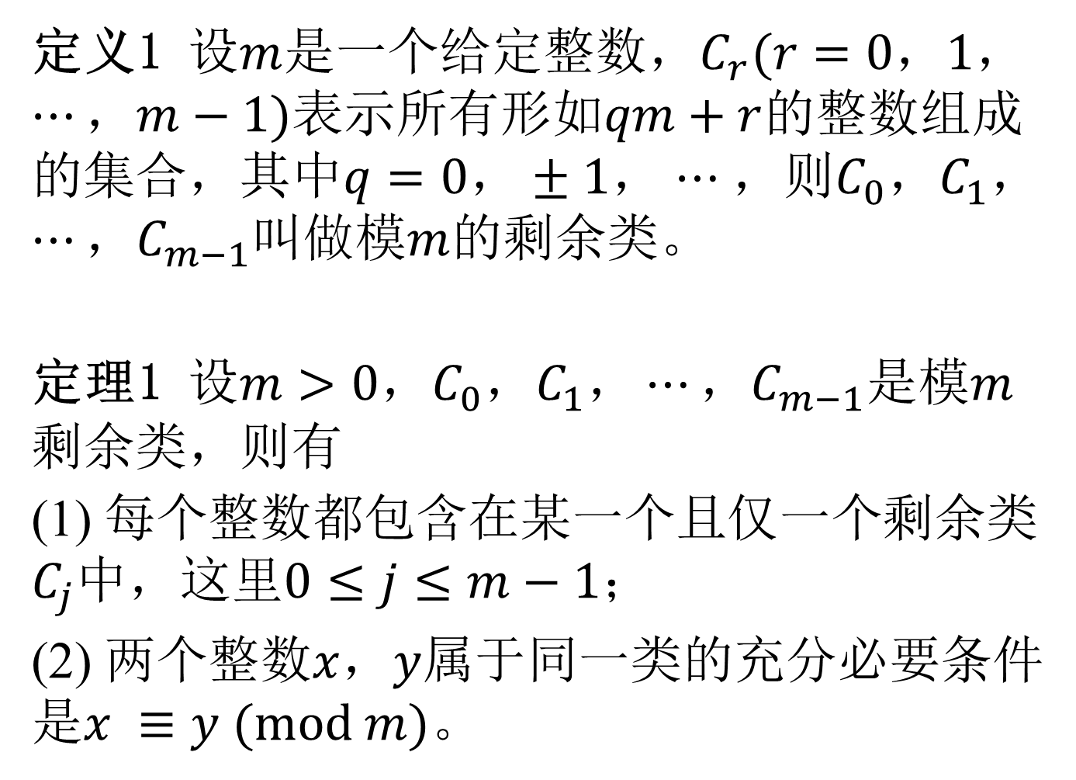
1 剩余类和完全剩余系
定义1 设$m$是一个给定整数，$C_{r}(r=0，1，⋯，m−1)$表示所有形如$qm+r$的整数组成的集合，其中$q=0，±1$， $⋯$，则$C_{0}，C_{1}，⋯，C_{m−1}$叫做模$m$的剩余类。
定理1 设$m>0$，$C_{0}，C_{1}，⋯，C_{m−1}$是模$m$剩余类，则有
(1) 每个整数都包含在某一个且仅一个剩余类$C_{j}$中，这里$0≤j≤m−1$；
(2) 两个整数$x$，$y$属于同一类的充分必要条件是$x ≡y (mod m)$。

Slide 4
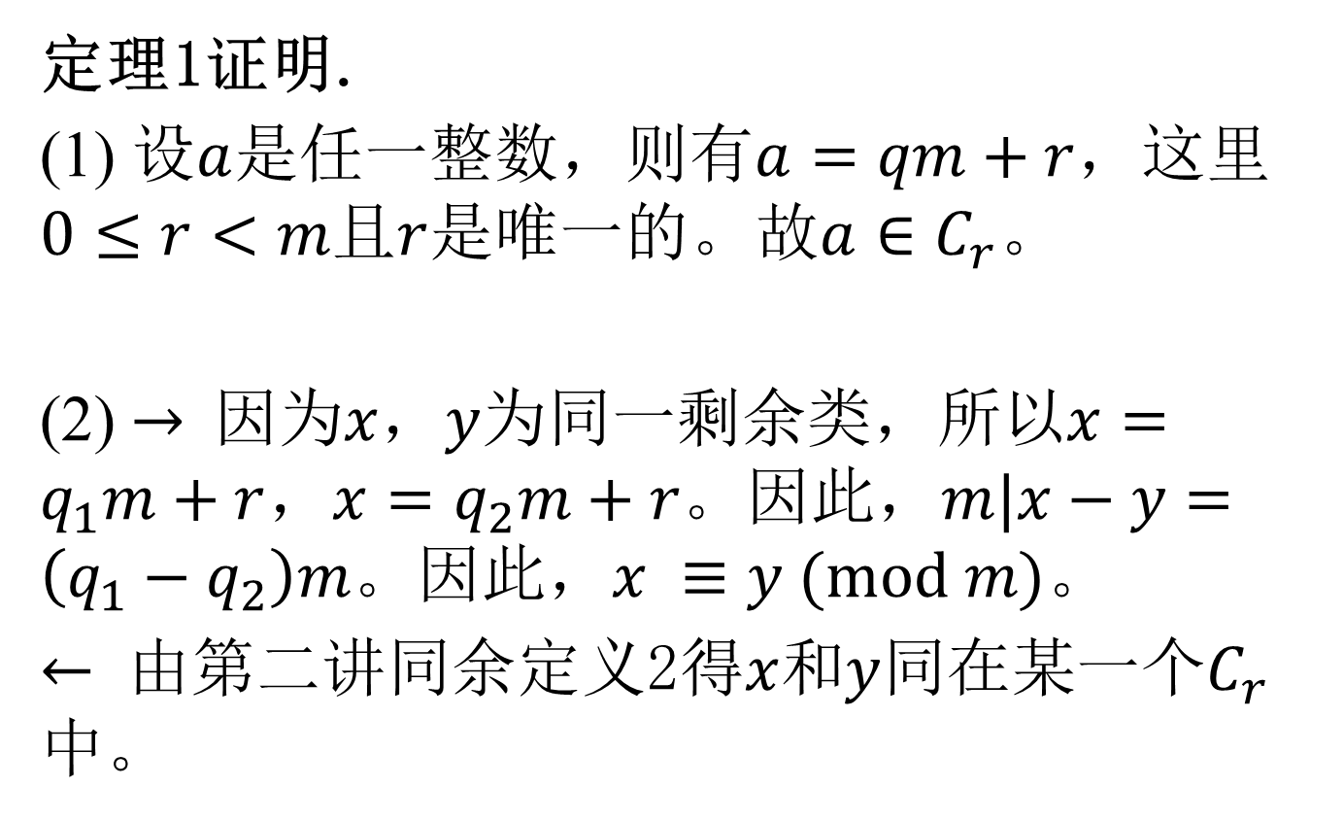
1 剩余类和完全剩余系(续)
定理1证明.
(1) 设$a$是任一整数，则有$a=qm+r$，这里$0≤r<m$且$r$是唯一的。故$a∈C_{r}$。
(2) $→$因为$x$，$y$为同一剩余类，所以$x=q_{1}m+r$，$x=q_{2}m+r$。因此，$m|x−y=\left(q_{1}−q_{2}\right)m$。因此，$x ≡y (mod m)$。
$←$ 由第二讲同余定义2得$x$和$y$同在某一个$C_{r}$中。

Slide 5
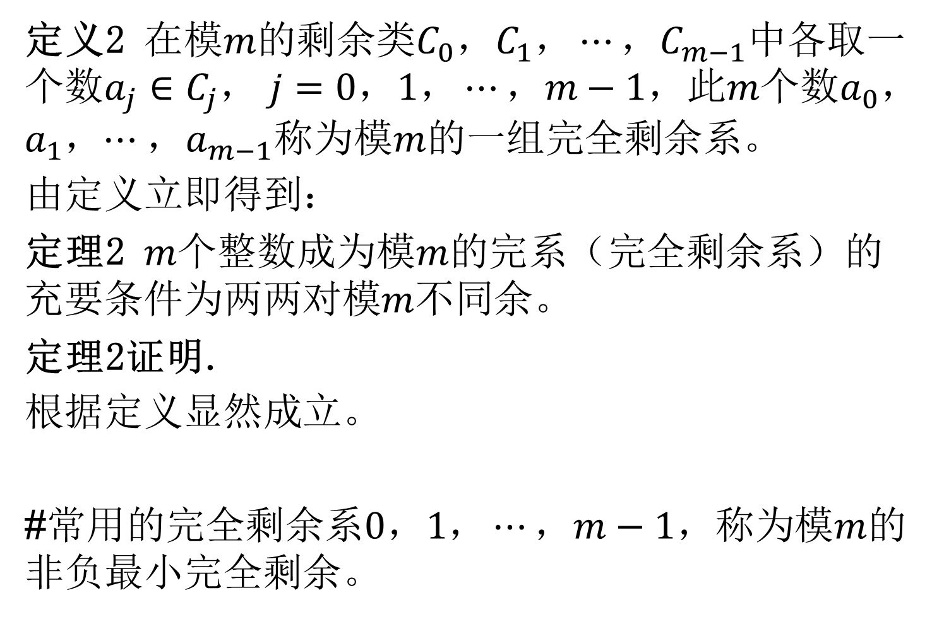
1 剩余类和完全剩余系(续)
定义2 在$模m$的剩余类$C_{0}，C_{1}，⋯，C_{m−1}$中各取一个数$a_{j}∈C_{j}$， $j=0，1，⋯，m−1$，此$m$个数$a_{0}$，$a_{1}$，$⋯$，$a_{m−1}$称为模$m$的一组完全剩余系。
由定义立即得到：
定理2 $m$个整数成为模$m$的完系（完全剩余系）的充要条件为两两对模$m$不同余。
定理2证明.
根据定义显然成立。
#常用的完全剩余系$0，1，⋯，m−1$，称为模$m$的非负最小完全剩余。

Slide 6
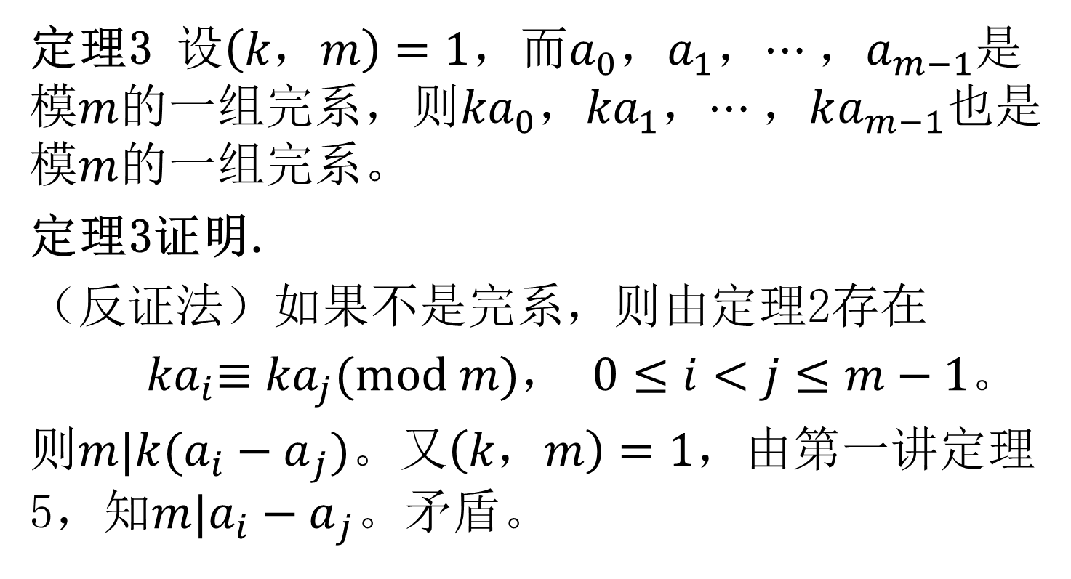
1 剩余类和完全剩余系(续)
定理3 设$\left(k，m\right)=1$，而$a_{0}$，$a_{1}$，$⋯$，$a_{m−1}$是模$m$的一组完系，则${ka}_{0}$，${ka}_{1}$，$⋯$，$ka_{m−1}$也是模$m$的一组完系。
定理3证明.
（反证法）如果不是完系，则由定理2存在
${ ka}_{i}≡{ka}_{j}(mod m)$， $0≤i<j≤m−1$。
则$m|k({a_{i}−a}_{j})$。又$\left(k，m\right)=1$，由第一讲定理5，知$m|{a_{i}−a}_{j}$。矛盾。

Slide 7
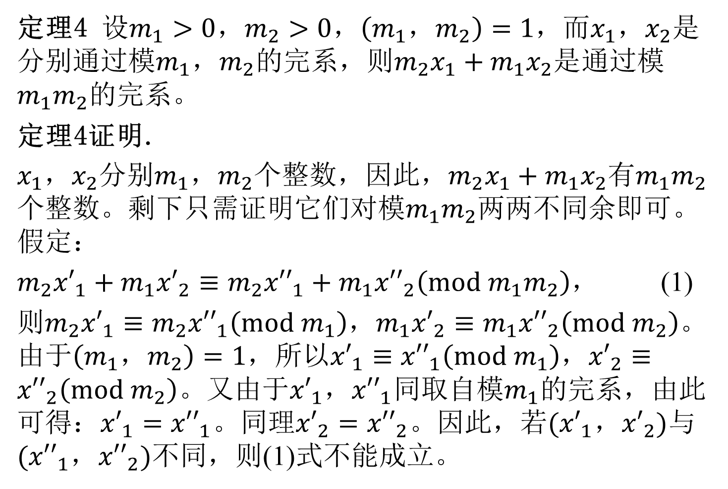
1 剩余类和完全剩余系(续)
定理4 设$m_{1}>0$，$m_{2}>0$，$\left(m_{1}，m_{2}\right)=1$，而$x_{1}$，$x_{2}$是分别通过模$m_{1}$，$m_{2}$的完系，则$m_{2}x_{1}+m_{1}x_{2}是$通过模$m_{1}m_{2}$的完系。
定理4证明.
$x_{1}$，$x_{2}$分别$m_{1}$，$m_{2}$个整数，因此，$m_{2}x_{1}+m_{1}x_{2}$有$m_{1}m_{2}$个整数。剩下只需证明它们对模$m_{1}m_{2}$两两不同余即可。假定：
$m_{2}{x′}_{1}+m_{1}{x′}_{2}≡m_{2}{x′′}_{1}+m_{1}{x′′}_{2}\left(mod{ m}_{1}m_{2}\right)$， (1)
则$m_{2}{x′}_{1}≡m_{2}{x′′}_{1}\left(mod{ m}_{1}\right)$，$m_{1}{x′}_{2}≡m_{1}{x′′}_{2}\left(mod m_{2}\right)$。由于$\left(m_{1}，m_{2}\right)=1$，所以${x′}_{1}≡{x′′}_{1}\left(mod{ m}_{1}\right)$，${x′}_{2}≡{x′′}_{2}\left(mod m_{2}\right)$。又由于${x′}_{1}\text{，}{x′′}_{1}$同取自模$m_{1}$的完系，由此可得：${x′}_{1}={x′′}_{1}$。同理${x′}_{2}={x′′}_{2}$。因此，若${(x′}_{1}，{x′}_{2})与{(x′′}_{1}，{x′′}_{2})$不同，则(1)式不能成立。

Slide 8
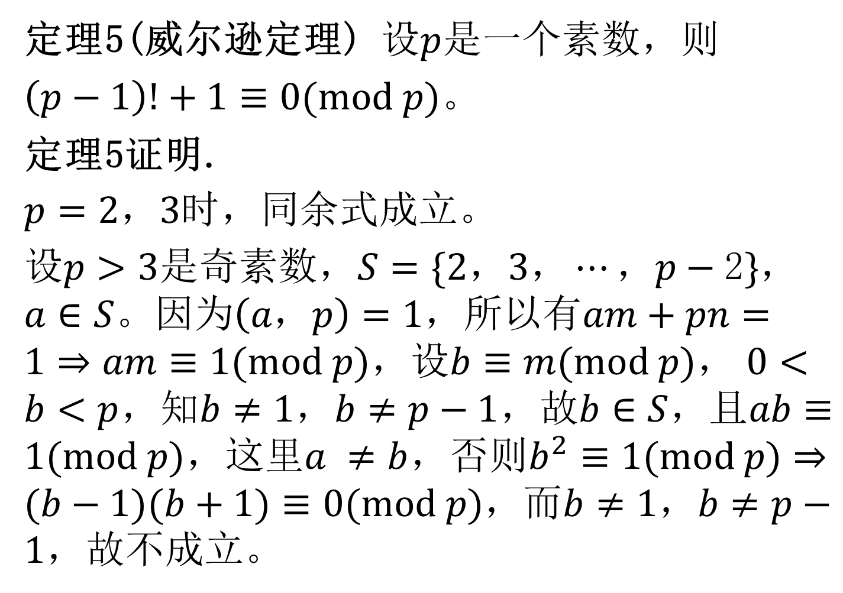
1 剩余类和完全剩余系(续)
定理5(威尔逊定理) 设$p$是一个素数，则
$\left(p−1\right)!+1≡0(mod p)$。
定理5证明.
$p=2，3$时，同余式成立。
设$p>3$是奇素数，$S=\text{\{}\text{2}，\text{3}，⋯，p−\text{2}\text{\}}$， $a∈S$。因为$\left(a，p\right)=1$，所以有$am+pn=1⇒am≡1(mod p)$，设$b≡m(mod p)$， $0<b<p$，知$b≠1$，$b≠p−1$，故$b∈S$，且$ab≡1(mod p)$，这里$a ≠b$，否则$b^{2}≡1(mod p)⇒$ $(b−1)(b+1)≡0(mod p)$，而$b≠1$，$b≠p−1$，故不成立。

Slide 9
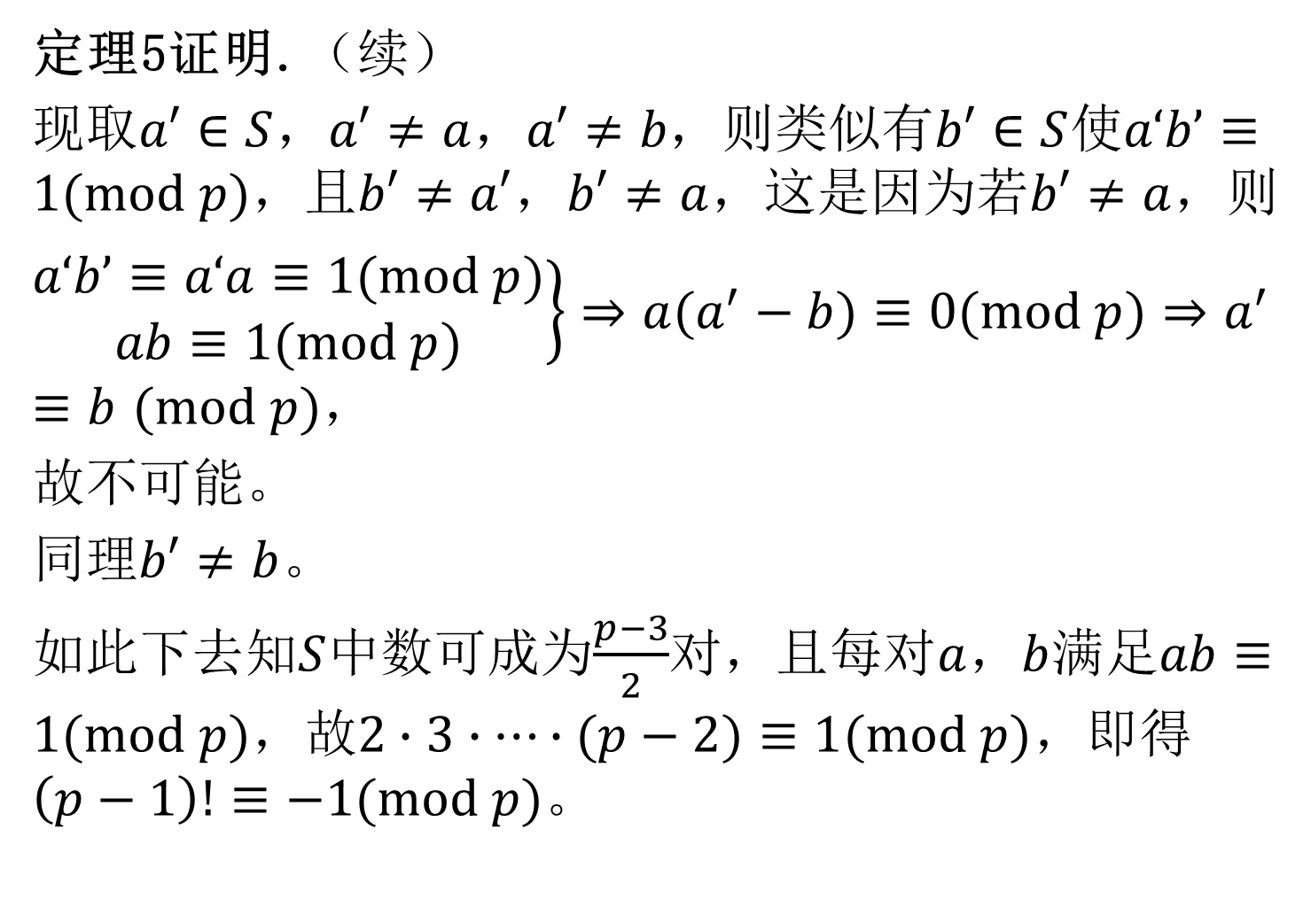
1 剩余类和完全剩余系(续)
定理5证明.（续）
现取$a′∈S$，$a′≠a$，$a′≠b，$则类似有$b′∈S$使$a‘b’≡1(mod p)$，且$b′≠a′$，$b′≠a$，这是因为若$b′≠a$，则
$\left.\begin{matrix}a‘b’≡a‘a≡1(mod p) \\ ab≡1(mod p)\end{matrix}\right\}⇒a(a^{′}−b)≡0(mod p)$ $⇒a^{′}$ $≡b$ $(mod p)$，
故不可能。
同理$b′≠b$。
如此下去知$S$中数可成为$\frac{p−3}{2}$对，且每对$a$，$b$满足$ab≡1(mod p)$，故$2∙3∙⋯∙(p−2)≡1(mod p)$，即得$\left(p−1\right)!≡−1(mod p)$。

Slide 10
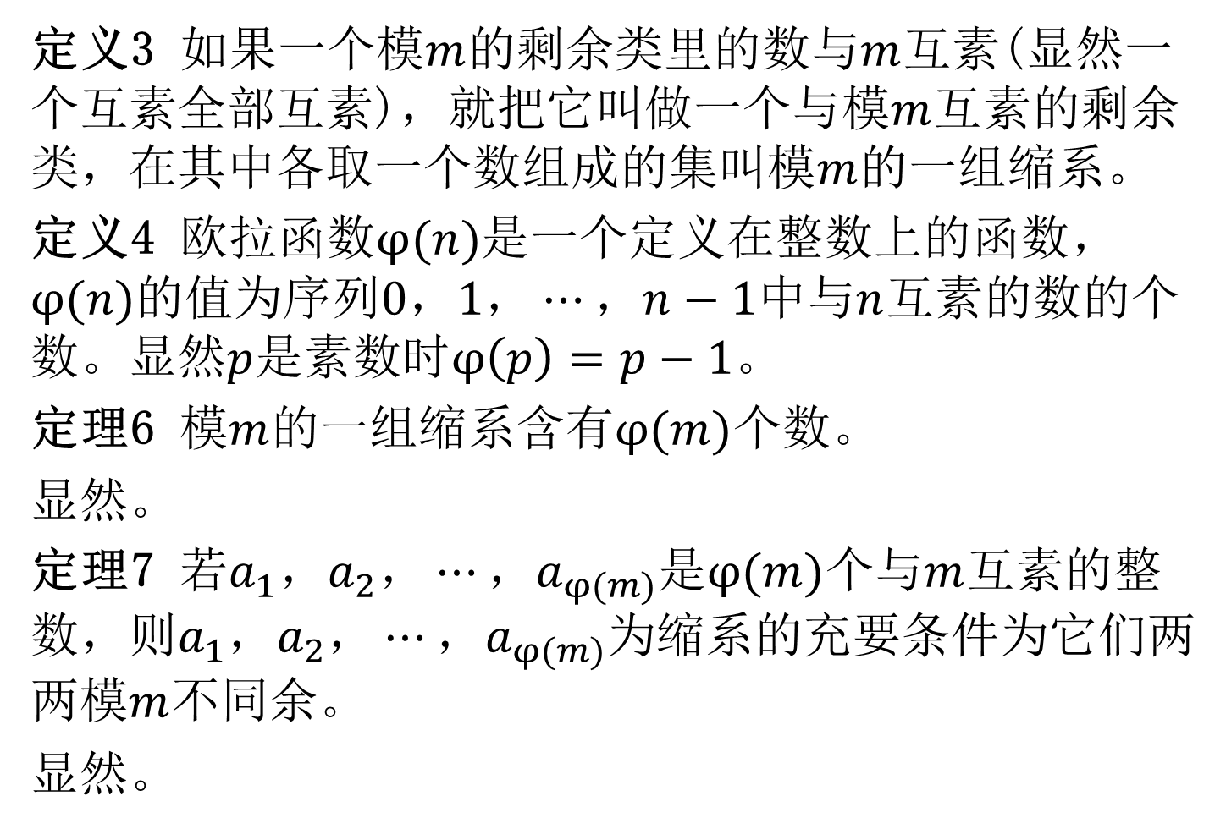
2 缩系
定义3 如果一个模$m$的剩余类里的数与$m$互素(显然一个互素全部互素)，就把它叫做一个与模$m$互素的剩余类，在其中各取一个数组成的集叫模$m$的一组缩系。
定义4 欧拉函数$φ(n)$是一个定义在整数上的函数， $φ(n)$的值为序列$0，1，⋯，n−1$中与$n$互素的数的个数。显然$p$是素数时$φ\left(p\right)=p−1$。
定理6 模$m$的一组缩系含有$φ(m)$个数。
显然。
定理7 若$a_{1}，a_{2}，⋯，a_{φ(m)}$是$φ(m)$个与$m$互素的整数，则$a_{1}，a_{2}，⋯，a_{φ(m)}$为缩系的充要条件为它们两两模$m$不同余。
显然。

Slide 11
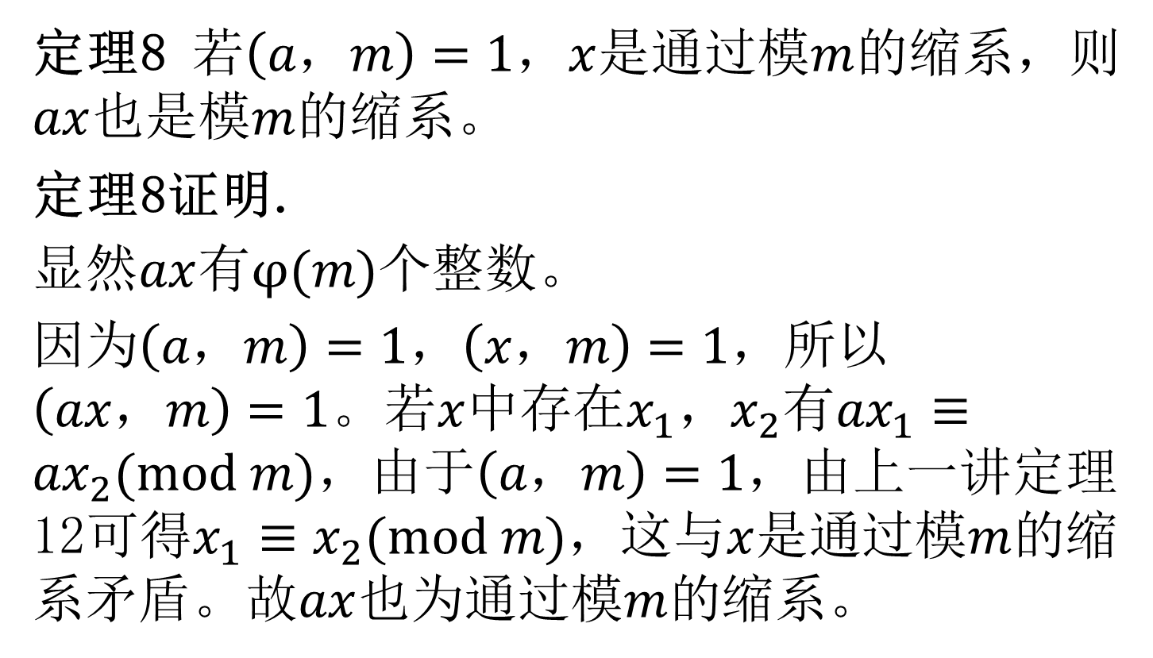
2 缩系(续)
定理8 若$\left(a，m\right)=1$，$x$是通过模$m$的缩系，则$ax$也是模$m$的缩系。
定理8证明.
显然$ax$有$φ(m)$个整数。
因为$\left(a，m\right)=1$，$\left(x，m\right)=1$，所以$\left(ax，m\right)=1$。若$x$中存在$x_{1}$，$x_{2}$有${ax}_{1}≡{ax}_{2}(mod m)$，由于$\left(a，m\right)=1$，由上一讲定理12可得$x_{1}≡x_{2}(mod m)$，这与$x$是通过模$m$的缩系矛盾。故$ax$也为通过模$m$的缩系。

Slide 12
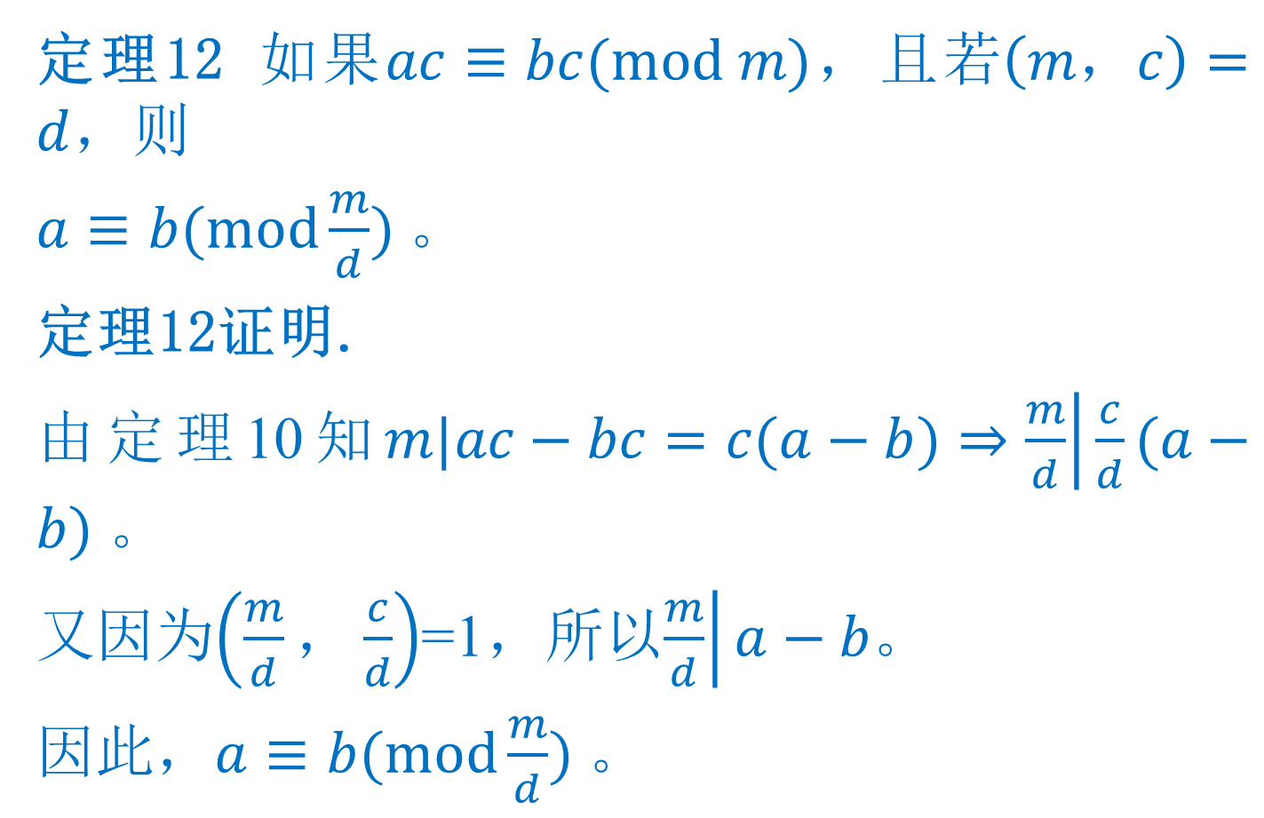
2 同余定义与概念(续)
定理12 如果$ac≡bc(mod m)$，且$若\left(m，c\right)=d$，则
$a≡b(mod\frac{m}{d})$。
定理12证明.
由定理10知$m|ac−bc=c(a−b)⇒\left.\frac{m}{d}\right|\frac{c}{d}(a−b)$。
又因为$\left(\frac{m}{d}，\frac{c}{d}\right)$=1，所以$\left.\frac{m}{d}\right|a−b。$
因此，$a≡b(mod\frac{m}{d}) 。$

Slide 13
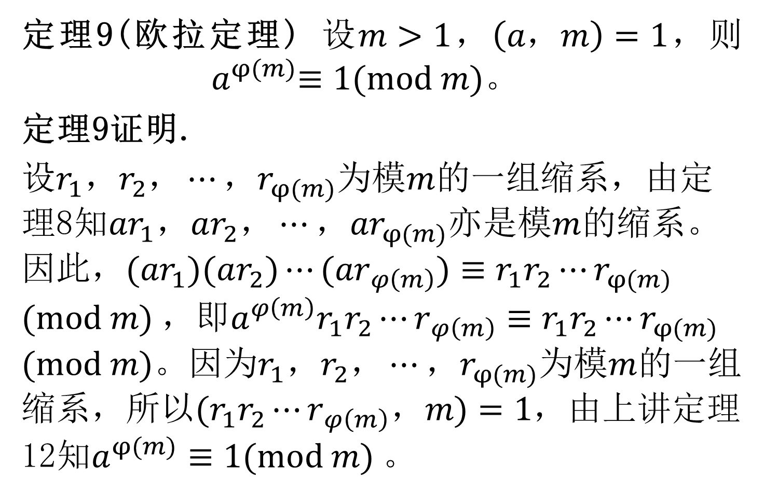
2 缩系(续)
定理9(欧拉定理) 设$m>1$，$\left(a，m\right)=1$，则${ a}^{φ(m)}≡1(mod m)$。
定理9证明.
设$r_{1}，r_{2}，⋯，r_{φ(m)}$为模$m$的一组缩系，由定理8知${ar}_{1}，ar_{2}，⋯，{ar}_{φ(m)}$亦是模$m$的缩系。因此，${(ar}_{1})(ar_{2})⋯({ar}_{φ\left(m\right)})≡r_{1}r_{2}⋯r_{φ(m)}$ $(mod m)$，即$a^{φ\left(m\right)}r_{1}r_{2}⋯r_{φ\left(m\right)}≡r_{1}r_{2}⋯r_{φ(m)}$ $(mod m)$。因为$r_{1}，r_{2}，⋯，r_{φ(m)}$为模$m$的一组缩系，所以${(r}_{1}r_{2}⋯r_{φ\left(m\right)}，m)=1$，由上讲定理12知$a^{φ(m)}≡1(mod m)$。

Slide 14
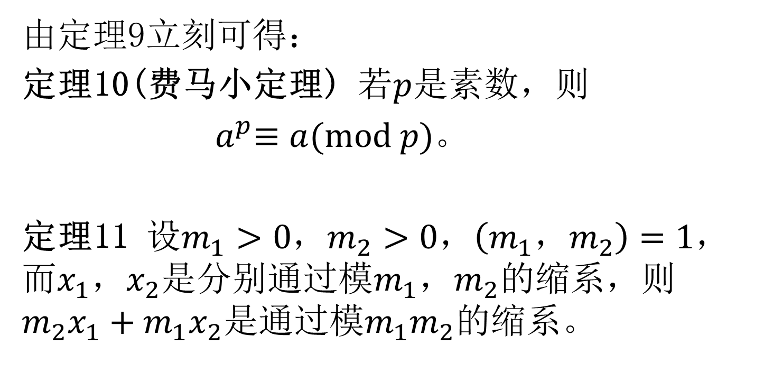
2 缩系(续)
由定理9立刻可得：
定理10(费马小定理) 若$p$是素数，则
${ a}^{p}≡a(mod p)$。
定理11 设$m_{1}>0$，$m_{2}>0$，$\left(m_{1}，m_{2}\right)=1$，而$x_{1}$，$x_{2}$是分别通过模$m_{1}$，$m_{2}$的缩系，则$m_{2}x_{1}+m_{1}x_{2}是$通过模$m_{1}m_{2}$的缩系。

Slide 15
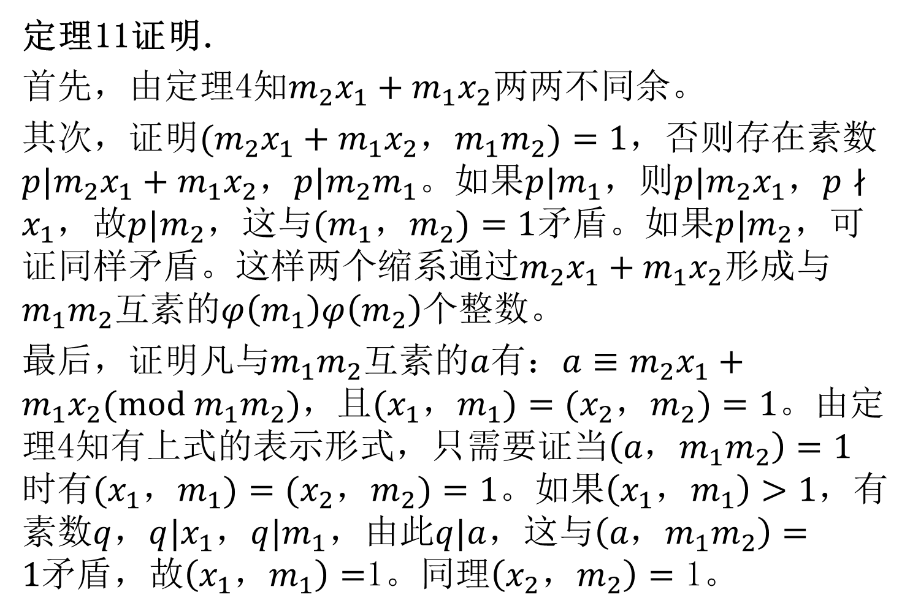
2 缩系(续)
定理11证明.
首先，由定理4知$m_{2}x_{1}+m_{1}x_{2}$两两不同余。
其次，证明${(m}_{2}x_{1}+m_{1}x_{2}，m_{1}m_{2})=1$，否则存在素数$p|m_{2}x_{1}+m_{1}x_{2}$，$p|m_{2}m_{1}$。如果$p|m_{1}$，则$p|m_{2}x_{1}$，$p∤x_{1}，$故$p|m_{2}$，这与$(m_{1}，m_{2})=1$矛盾。如果$p|m_{2}$，可证同样矛盾。这样两个缩系通过$m_{2}x_{1}+m_{1}x_{2}$形成与$m_{1}m_{2}$互素的$φ\left(m_{1}\right)φ\left(m_{2}\right)$个整数。
最后，证明凡与$m_{1}m_{2}$互素的$a$有：${a≡m}_{2}x_{1}+m_{1}x_{2}(mod {m_{1}m}_{2})$，且${{(x}_{1}，m}_{1})={{(x}_{2}，m}_{2})=1$。由定理4知有上式的表示形式，只需要证当$\left(a，m_{1}m_{2}\right)=1$时有${{(x}_{1}，m}_{1})={{(x}_{2}，m}_{2})=1$。如果$\left(x_{1}，m_{1}\right)>1$，有素数$q$，$q|x_{1}$，$q|m_{1}$，由此$q|a$，这与$\left(a，m_{1}m_{2}\right)=1矛盾$，故$\left(x_{1}，m_{1}\right)=$1。同理$\left(x_{2}，m_{2}\right)=\text{1}$。

Slide 16
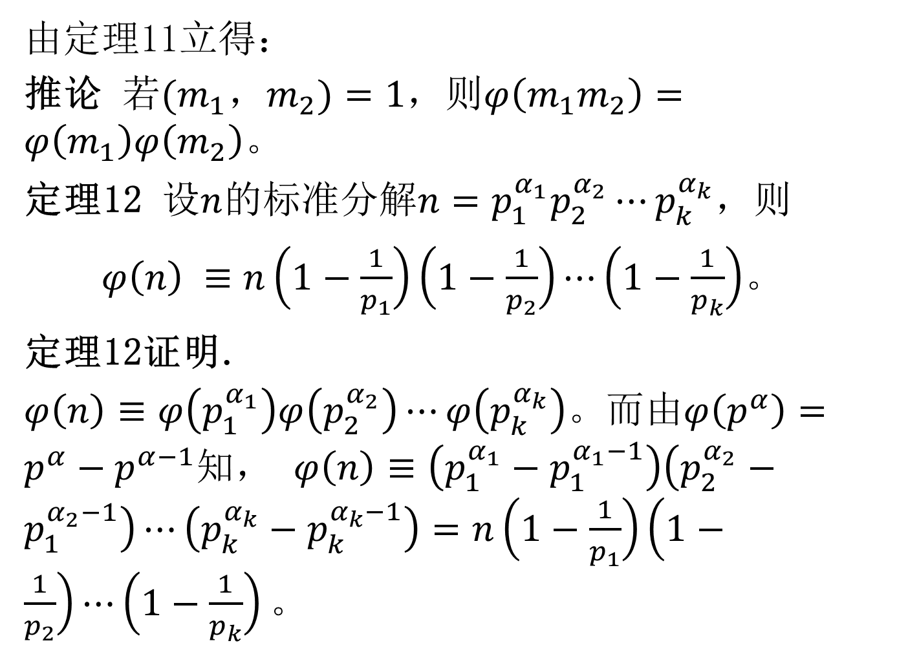
2 缩系(续)
由定理11立得：
推论 若${{(m}_{1}，m}_{2})=1$，则$φ\left({m_{1}m}_{2}\right)=φ\left(m_{1}\right)φ\left(m_{2}\right)$。
定理12 设$n$的标准分解${n=p}_{1}^{α_{1}}p_{2}^{α_{2}}⋯p_{k}^{α_{k}}$，则
$φ\left(n\right) ≡n\left(1−\frac{1}{p_{1}}\right)\left(1−\frac{1}{p_{2}}\right)⋯\left(1−\frac{1}{p_{k}}\right)$。
定理12证明.
$φ\left(n\right)≡φ\left(p_{1}^{α_{1}}\right)φ\left(p_{2}^{α_{2}}\right)⋯φ\left(p_{k}^{α_{k}}\right)$。而由$φ\left(p^{α}\right)=p^{α}−p^{α−1}$知， $φ\left(n\right)≡\left(p_{1}^{α_{1}}−p_{1}^{α_{1}−1}\right)\left(p_{2}^{α_{2}}−p_{1}^{α_{2}−1}\right)⋯\left(p_{k}^{α_{k}}−p_{k}^{α_{k}−1}\right)=n\left(1−\frac{1}{p_{1}}\right)\left(1−\frac{1}{p_{2}}\right)⋯\left(1−\frac{1}{p_{k}}\right)。$

Slide 17
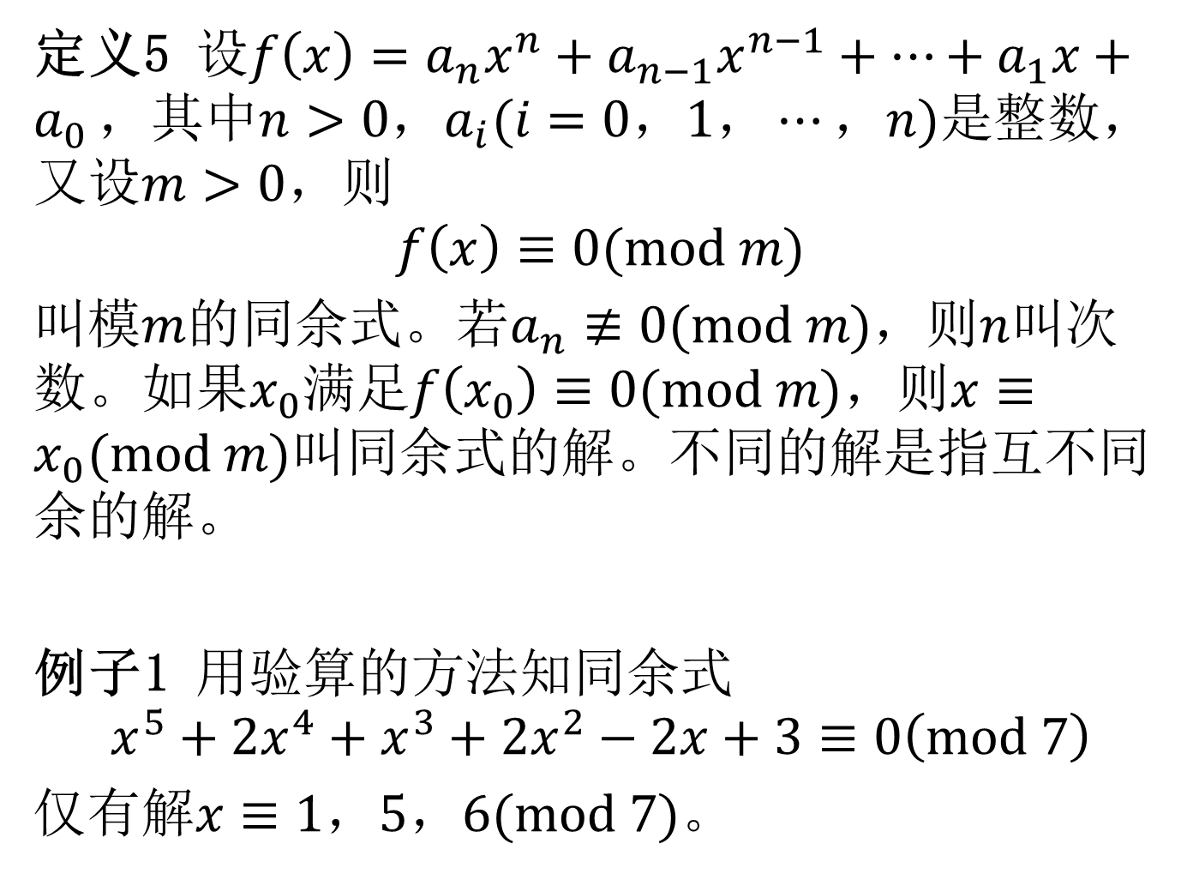
3 一次同余式
定义5 设$f\left(x\right)=a_{n}x^{n}+a_{n−1}x^{n−1}+⋯+a_{1}x+a_{0 }$，其中$n>0$，$a_{i}(i=0，1，⋯，n)是$整数，又设$m>0$，则
$$f\left(x\right)≡0(mod m)$$
叫模$m$的同余式。若$a_{n}≢0(mod m)$，则$n$叫次数。如果$x_{0}$满足$f\left(x_{0}\right)≡0(mod m)$，则$x≡x_{0}(mod m)$叫同余式的解。不同的解是指互不同余的解。
例子1 用验算的方法知同余式
$$x^{5}+2x^{4}+x^{3}+2x^{2}−2x+3≡0\left(mod 7\right)$$
仅有解$x≡1，5，6(mod 7)$。

Slide 18
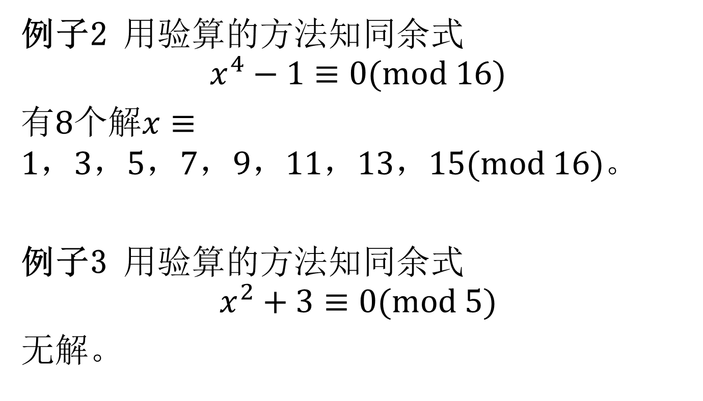
3 一次同余式(续)
例子2 用验算的方法知同余式
$$x^{4}−1≡0(mod 16)$$
有$8$个解$x≡1，3，5，7，9，11，13，15(mod 16)$。
例子3 用验算的方法知同余式
$$x^{2}+3≡0(mod 5)$$
无解。

Slide 19
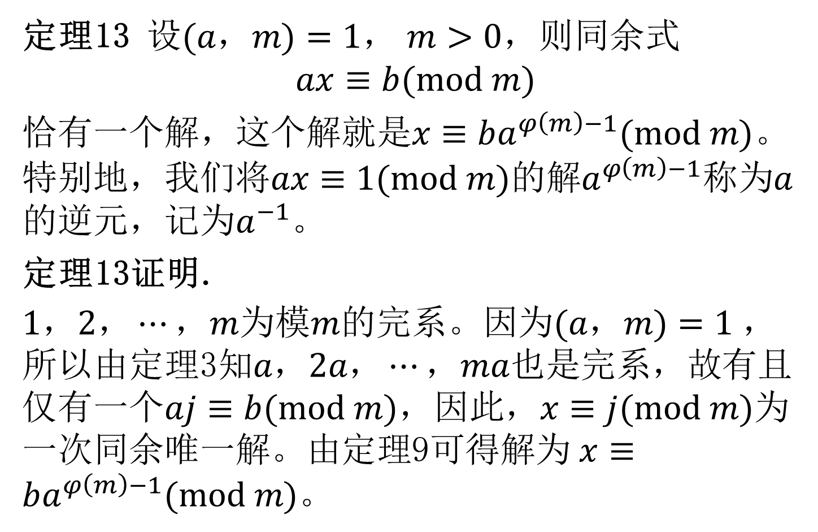
3 一次同余式(续)
定理13 设$(a，m)=1$， $m>0$，则同余式
$$ax≡b(mod m)$$
恰有一个解，这个解就是$x≡ba^{φ\left(m\right)−1}(mod m)$。特别地，我们将$ax≡1(mod m)$的解$a^{φ\left(m\right)−1}$称为$a$的逆元，记为$a^{−1}$。
定理13证明.
$1，2，⋯，m$为模$m$的完系。因为$(a，m)=1$，所以由定理3知$a，2a，⋯，ma$也是完系，故有且仅有一个$aj≡b(mod m)$，因此，$x≡j(mod m)$为一次同余唯一解。由定理9可得解为 $x≡ba^{φ\left(m\right)−1}(mod m)。$

Slide 20
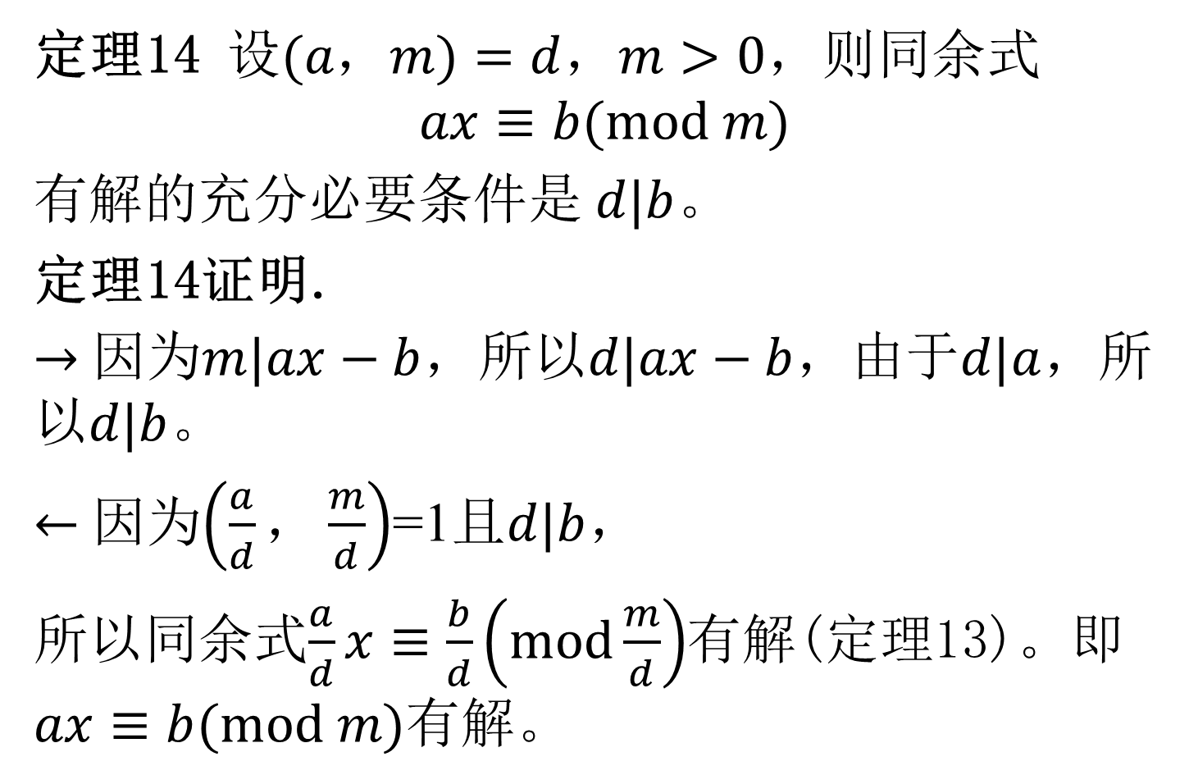
3 一次同余式(续)
定理14 设$(a，m)=d$，$m>0$，则同余式
$$ax≡b(mod m)$$
有解的充分必要条件是$d|b$。
定理14证明.
$→$因为$m|ax−b$，所以$d|ax−b$，由于$d|a$，所以$d|b$。
$←$因为$\left(\frac{a}{d}，\frac{m}{d}\right)$=1且$d|b$，
所以同余式$\frac{a}{d}x≡\frac{b}{d}\left(mod\frac{m}{d}\right)$有解(定理13)。即$ax≡b(mod m)$有解。

Slide 21
谢谢！

